Slide 1
第2章 习题
2.1 (1) (2) (3)
2.2 (1) (2)
2.3(1) (2) (3)
2.4 (1) (2) (3)
2.5(1) (2) (3) (4)
2.6 (1) (2)
2.7 (1) (2)
2.8 (1) (2) (3)
2.9 (1) (2) (3)
2.10 (1) (2)
2.11 (1) (2) (3) (4) (5)
2.13 (1) (2)
2.12 (1) (2) (3) (4) (5) (6) (7) (8)
2.14
数字电路与系统 第二章习题

Slide 2
2.1有A、B、C三个输入信号，试列出下列问题的真值表，并写出其最小项表达式Σm()。
(1)如果A、B、C均为0或其中一个信号为1时，输出F=1，其余情况下F=0。
(2)若A、B、C中出现奇数个0时输出为1，其余情况下输出为0。
(3)若A、B、C中有两个或两个以上为1时，输出为1，其余情况下输出为0。
数字电路与系统 第二章习题

Slide 3
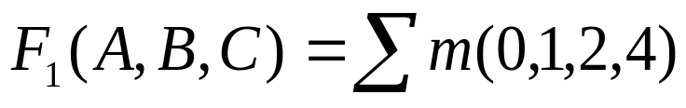
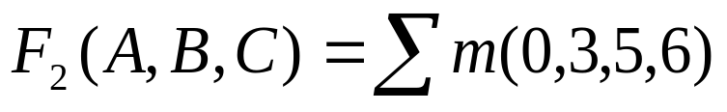
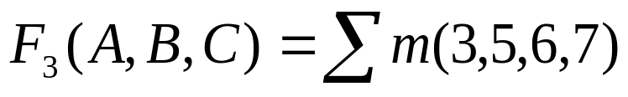
解：真值表和最小项表达式如下：
A B C | F₁ F₂ F₃
0 0 0 | 1 1 0
0 0 1 | 1 0 0
0 1 0 | 1 0 0
0 1 1 | 0 1 1
1 0 0 | 1 0 0
1 0 1 | 0 1 1
1 1 0 | 0 1 1
1 1 1 | 0 0 1
数字电路与系统 第二章习题

Slide 4
2.2 试用真值表证明下列等式：
（1）A‾B+B‾C+A‾C=ABC+‾A‾B‾C
（2）‾A‾B+‾B‾C+‾A‾C=AB BC AC
数字电路与系统 第二章习题

Slide 5
证明：（1）
ABC | A‾B+B‾C+A‾C | ABC | ABC+‾A‾B‾C
000 001 010 011 100 101 110 111 | 1 0 0 0 0 0 0 1 | 000 001 010 011 100 101 110 111 | 1 0 0 0 0 0 0 1
真值表相同，所以等式成立。
数字电路与系统 第二章习题

Slide 6
（2）
ABC | ‾A‾B+‾B‾C+‾A‾C | ABC | AB BC AC
000 001 010 011 100 101 110 111 | 1 1 1 0 1 0 0 0 | 000 001 010 011 100 101 110 111 | 1 1 1 0 1 0 0 0
真值表相同，所以等式成立。
数字电路与系统 第二章习题

Slide 7
2.3 对下列函数，说明对输入变量的哪些取值组合其输出为1？
（1）F（A,B,C）=AB+BC+AC
（2）F（A,B,C）=(A+B+C)(‾A+‾B+‾C)
（3）F（A,B,C）=(‾AB+‾BC+A‾C)AC
数字电路与系统 第二章习题

Slide 8
解：本题可用真值表、化成最小项表达式、卡诺图等多种方法求解。
（1）F输出1的取值组合为：011、101、110、111。
（2）F输出1的取值组合为：001、010、011、100、101、110。
（3）F输出1的取值组合为：101。
数字电路与系统 第二章习题

Slide 9
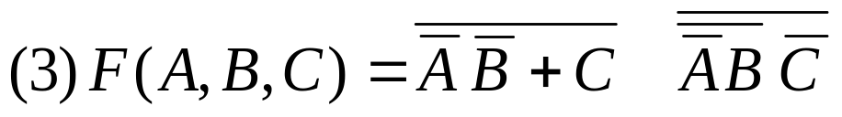
2.4试直接写出下列各式的反演式和对偶式。
数字电路与系统 第二章习题

Slide 10
数字电路与系统 第二章习题

Slide 11
2.5 用公式证明下列等式：
(1)‾A‾C+‾A‾B+BC+‾A‾C‾D=‾A+BC
(2) AB+‾AC+(‾B+‾C) D=AB+‾AC+D
(3)‾BC‾D+B‾CD+ACD+‾AB‾C‾D+‾A‾BCD+B‾C‾D+BCD=‾BC+B‾C+BD
(4) A‾B‾C+BC+BC‾D+A‾BD=‾A + B +‾C+‾D
数字电路与系统 第二章习题

Slide 12
(1) ‾A‾C+‾A‾B+BC+‾A‾C‾D
—‾A‾C‾D被‾A‾C削去
=‾A(‾B+‾C)+BC
=‾A BC+BC
—削去互补因子
=‾A+BC
(2) AB+‾AC+(‾B+‾C) D
=AB+‾AC+BC D+BC
——增加冗余因子BC，为了削去BCD中的BC
=AB+‾AC+D
数字电路与系统 第二章习题

Slide 13
(3)‾BC‾D+B‾CD+ACD+‾AB‾C‾D+‾A‾BCD+B‾C‾D+BCD
=‾BC‾D+BD+ACD+‾AB‾C‾D+‾BCD+B‾C‾D
—B‾CD与BCD合并成BD
=‾BC‾D+BD+ACD+‾AB‾C‾D+‾BCD+B‾C
—BD与B‾C‾D削去互补因子
=‾BC‾D+BD+ACD+‾BCD+B‾C
—‾AB‾C‾D被B‾C削去
=‾BC+BD+ACD+B‾C
— ‾BC‾D与‾BCD合并
=‾BC+BD+CD+ACD+B‾C
—增加CD，可削去ACD
=‾BC+B‾C+BD
数字电路与系统 第二章习题

Slide 14
(4) A‾B‾C+BC+BC‾D+A‾BD
=A‾B‾C (BC+BC‾D)+‾A+B+‾D
—BC+BC‾D削去互补因子
=A‾B‾C (‾B+‾C+‾D)+‾A+B+‾D
=A‾B‾C +A‾B‾C‾D+‾A+B+‾D
=A‾B‾C+‾A+B+‾D
=‾A+ B +‾C+‾D
数字电路与系统 第二章习题

Slide 15
2.6 已知‾ab+a‾b=a⊕b,‾a‾b+ab=ab,证明：
a⊕b⊕c=abc
2. a⊕b⊕c=‾a‾b‾c
2. a⊕b⊕c=‾a‾b‾c
证明：
(1)a⊕b⊕c=(a⊕b)⊕c=a⊕b · c+(a⊕b)·‾c
=(ab)·c+ ab‾c=abc
(2) (a⊕b)⊕c = (a⊕b)c=ab c
=ab‾c=‾a‾b‾c
数字电路与系统 第二章习题

Slide 16
2.7试证明：
（1）若‾a‾b+ a b=0则a x+b y=a‾x + b‾y
（2）若‾a b+a‾b=c，则‾a c + a‾c=b
数字电路与系统 第二章习题

Slide 17
证明：
（1）‾a‾b+ a b=0 即ab=0
∴a =‾b
ax + by =‾bx + by = ‾bx · by
=(b+‾x)(‾b+‾y)=b‾y+‾b‾x+‾x‾y=a‾x+b‾y
（2）
a⊕b=c => a⊕b⊕c=c⊕c
=> a⊕b⊕c=0
=> a⊕b⊕c⊕b=0⊕b
=> a⊕c=b
数字电路与系统 第二章习题

Slide 18
2.8 将下列函数展开成最小项之和：
(1) F（ABC）=A+BC
(2) F（ABCD）=（B+‾C）D+(‾A+B) C
(3) F(ABC)=A+B+C+‾A+B+C
数字电路与系统 第二章习题

Slide 19
解：（1）F（ABC）=A+BC
=A（B+‾B）(C+‾C)+(A+‾A)BC
=‾ABC+A‾B‾C+A‾BC+AB‾C
=∑m(3,4,5,6,7)
(2) F（ABCD）=（B+‾C）D+(‾A+B) C
=BD+‾CD+‾AC+BC
=∑m(1,3,5,6,7,9,13,14,15)
(3) F(ABC)=A+B+C+‾A+B+C
=∑m(0,2,6)
数字电路与系统 第二章习题

Slide 20
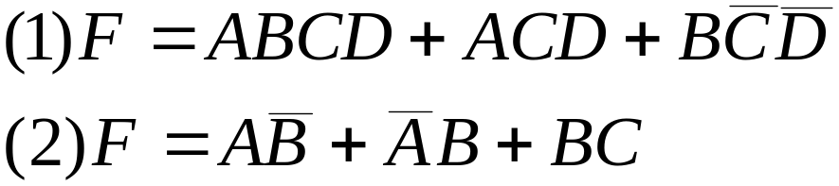
2.9试写出下列各函数表达式F的F和F′的最小项表达式。
数字电路与系统 第二章习题

Slide 21
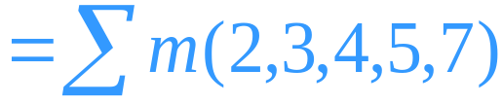
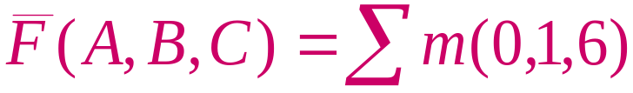
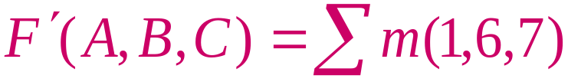
=Σm(4,11,12,15)
F͞=Σm(0,1,2,3,5,6,7,8,9,10,13,14)
F’=Σm(1,2,5,6,7,8,9,10,12,13,14,15)
数字电路与系统 第二章习题

Slide 22
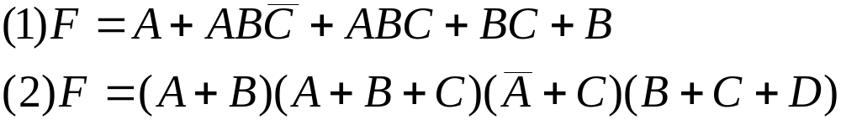
2.11 试用公式法把下列各表达式 化简为最简与或式。
(3) F=AB+‾A‾B •BC+‾B‾C
(3) F=AB+‾A‾B •BC+‾B‾C
(4) F=A‾C‾D+BC+‾BD+A‾B+‾AC+‾B‾C
(5) F=AC+‾BC+B(A‾C+‾AC)
数字电路与系统 第二章习题

Slide 23







数字电路与系统 第二章习题

Slide 24



数字电路与系统 第二章习题

Slide 25
(3) F=AB+‾A‾B •BC+‾B‾C
(3) F=AB+‾A‾B •BC+‾B‾C
=AB+‾A‾B+BC+‾B‾C
=AB+‾A‾B(C+‾C)+BC(A+‾A)+‾B‾C
=AB+‾A‾BC+‾A‾B‾C+ABC+‾ABC+‾B‾C
=AB+‾B‾C+‾AC
或：F=‾A‾B+A‾C+BC
数字电路与系统 第二章习题

Slide 26
(4) F=A‾C‾D+BC+‾BD+A‾B+‾AC+‾B‾C
=A‾C‾D+BC+‾BD+A‾B+‾AC+‾B‾C+AC
— 添项法增加AC
=A‾C‾D+BC+‾BD+A‾B+C+‾B‾C
=A‾C‾D+BC+‾BD+A‾B+C+‾B
=A‾C‾D+BC+C+‾B
=A‾C‾D+C+‾B
=A‾D+C+‾B
数字电路与系统 第二章习题

Slide 27
(5) F=AC+‾BC+B(A‾C+‾AC)
=(AC+‾BC)•B(A‾C+‾AC)
=(AC+‾BC)•[‾B+(A‾C+‾AC)]
=(AC+‾BC)•(‾B+‾A‾C+AC)
=ABC+AC+‾BC+A‾BC
=AC+‾BC
数字电路与系统 第二章习题

Slide 28
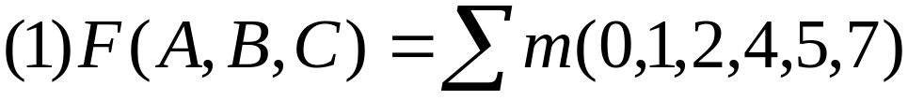

2.11 用卡诺图法把下列函数 化简为最简与或式。题目不对！！！
2.12 F(A,B,C,D)=∑m(0,2,5,6,7,9,10,14,15)
(5) F(A,B,C,D)=AB‾C+A‾B‾C+‾A‾BC‾D+A‾BC‾D且ABCD不可同时为1或同时为0
（6）F(A,B,C,D)=∏M (5,7,13,15)
（7）F(A,B,C,D)=∏M (1,3,9,10,14,15)
（8）F(A,B,C,D,E)=∑m(0,4,5,6,7,8,11,13,15,16,20,21,22,23,24,25,27,29,31)
数字电路与系统 第二章习题

Slide 29


BC
00
01
11
10
A
0
1
1
0
1
1
1
1
1
0
数字电路与系统 第二章习题

Slide 30
（2）
CD AB | 00 | 01 | 11 | 10
00 | 1 |  |  | 1
01 |  | 1 | 1 | 1
11 |  |  | 1 | 1
10 |  | 1 |  | 1
F=A‾B‾CD+‾A‾B‾D+‾ABD+BC+C‾D
数字电路与系统 第二章习题

Slide 31

CD
00
01
11
10
AB
00
1
1
Ø
01
1
Ø
1
11
Ø
1
Ø
10
Ø
1
1
数字电路与系统 第二章习题

Slide 32

CD
00
01
11
10
AB
00
Ø
Ø
Ø
Ø
01
Ø
Ø
1
11
1
1
10
数字电路与系统 第二章习题

Slide 33
(5)F(A,B,C,D)=AB‾C+A‾B‾C+‾A‾BC‾D+A‾BC‾D且ABCD不可同时为1或同时为0
CD AB | 00 | 01 | 11 | 10
00 | φ |  |  | 1
01
11 | 1 | 1 | φ
10 | 1 | 1 |  | 1
F(A,B,C,D)=‾B‾D+A‾C
数字电路与系统 第二章习题

Slide 34
（6）F(A,B,C,D)=∏M (5,7,13,15)
CD AB | 00 | 01 | 11 | 10
00 | 1 | 1 | 1 | 1
01 | 1 |  |  | 1
11 | 1 |  |  | 1
10 | 1 | 1 | 1 | 1
F=‾B+‾D
数字电路与系统 第二章习题

Slide 35
（7）F(A,B,C,D)=∏M (1,3,9,10,14,15)
CD AB | 00 | 01 | 11 | 10
00 | 1 |  |  | 1
01 | 1 | 1 | 1 | 1
11 | 1 | 1
10 | 1 |  | 1
F=‾A‾D+‾AB+‾C‾D+B‾C+A‾BCD
数字电路与系统 第二章习题

Slide 36
（8）F(A,B,C,D,E)=∑m(0,4,5,6,7,8,11,13,15,16,20,21,22,23,24,25,27,29,31)
DE BC | 00 | 01 | 11 | 10 | DE BC | 00 | 01 | 11 | 10
00 | 1 |  |  |  | 00 | 1
01 | 1 | 1 | 1 | 1 | 01 | 1 | 1 | 1 | 1
11 |  | 1 | 1 |  | 11 |  | 1 | 1
10 | 1 |  | 1 |  | 10 | 1 | 1 | 1
A=0 A=1
F=‾C‾D‾E+‾BC+CE+BDE+ABE
数字电路与系统 第二章习题

Slide 37

2.11 用卡诺图法将下列函数 化简为最简或与式。
BC
00
01
11
10
A
0
1
1
0
1
1
1
1
1
0
数字电路与系统 第二章习题

Slide 38


2.15 已知
数字电路与系统 第二章习题

Slide 39

BC
BC
00
01
11
10
00
01
11
10
A
A
0
Ø
1
1
1
0
1
0
1
Ø
⊕
1
0
1
1
Ø
1
1
Ø
0
1
BC
00
01
11
10
A
0
Ø
1
0
Ø
﹦
1
1
Ø
1
Ø
数字电路与系统 第二章习题

